Slide 1

INGSW2016_12
GCI ‘16
Incontro N°1: Raccolta requisiti
ingsw.gr12@gmail.com - Andrea Santangelo, Andrea Francesco Scalella, Andrea Pollastro, Vincenzo Manfredi

Slide 2

Politica aggiornamenti
Raccolta requisiti
GCI ‘16
Aggiornamenti automatici periodici autoinstallanti
Aggiornamenti automatici su richiesta autoinstallanti
Aggiornamenti manuali
ingsw.gr12@gmail.com - Andrea Santangelo, Andrea Francesco Scalella, Andrea Pollastro, Vincenzo Manfredi

Slide 3

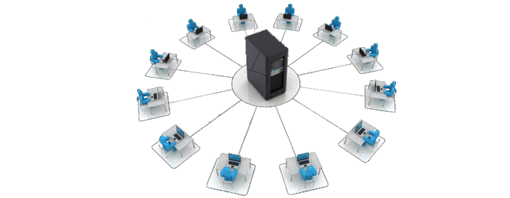
Collocazione dati
Raccolta requisiti
GCI ‘16
Locale
Cloud
ingsw.gr12@gmail.com - Andrea Santangelo, Andrea Francesco Scalella, Andrea Pollastro, Vincenzo Manfredi

